Slide 1
то,что нам нужно

Slide 2
Продукты,которые мы рассмотрим
Официальный сайт
Продукты,которые мы рассмотрим
1)Google Fonts-Сервис Google Fonts
2)Навигация используя HTML5 и google maps
3)Google Charts-Сервис Google Chart

Slide 3
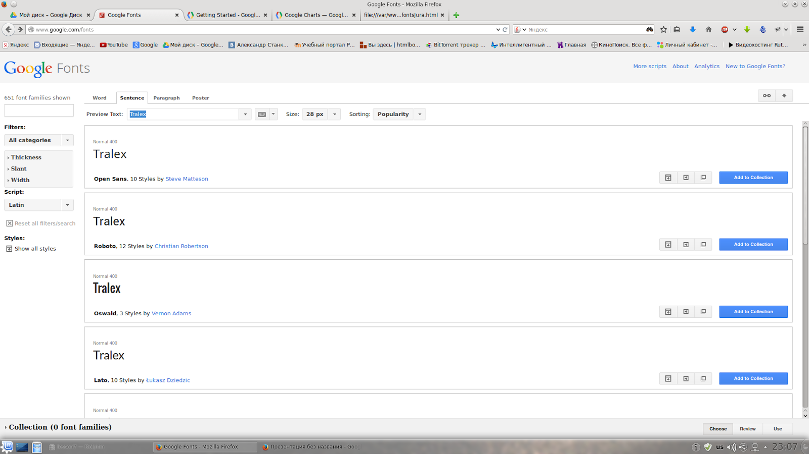
Добавление шрифтов
Сюда мы можем ввести текст для предварительного просмотра
кнопка для добавления шрифтов

Slide 4
Вставка шрифтов
1)Скопируйте <link rel="stylesheet" type="text/css" href="http://fonts.googleapis.com/css?family=Tangerine"> в тег <head>
2)А font-family: 'Tangerine', serif; добавите в тег <style>
Пример1 Пример2

Slide 5
Навигация используя HTML5 и google maps
Геолокация осуществляется объектом navigator
if(navigator.geolocation) {
navigator.geolocation.getCurrentPosition(function(position) {
var latitude = position.coords.latitude;
var longitude = position.coords.longitude;
alert(latitude+' '+longitude);
});
} else {
alert("Geolocation API не поддерживается в вашем браузере");
}
Пример1
Пример2

Slide 6
Google Charts-Сервис Google Chart

Slide 7
Bar chart
<script type="text/javascript">
google.load("visualization", "1", {packages:["corechart"]});
google.setOnLoadCallback(drawChart);
function drawChart() {
var data = google.visualization.arrayToDataTable([
['Год', 'Продажи', 'Выручка'],
['2004', 1000, 400],
['2005', 1170, 460],
['2006', 660, 1120],
['2007', 1030, 540]
]);
var options = {
title: 'Выручка компании',
vAxis: {title: 'Год', titleTextStyle: {color: 'red'}}
};
var chart = new google.visualization.BarChart(document.getElementById('chart_div'));
chart.draw(data, options);
}
</script>
Пример

Slide 8
ChartMap
<script type='text/javascript' src="https://www.google.com/jsapi"></script>
<div id="regions_div" style="width: 900px; height: 500px;"></div>
<script type="text/javascript">
google.load('visualization', '1', {'packages': ['geochart']});
google.setOnLoadCallback(drawRegionsMap);
function drawRegionsMap() {
var data = google.visualization.arrayToDataTable([
['Country', 'Popularity'],
['Южная Америка', 600],
['Канада', 500],
['Франция', 600],
['США', 550],
['Китай', 950],
['Монголия', 550],
['Россия', 700],
['Австралия', 600]
]);
var options = { displayMode: 'text' };
var chart = new google.visualization.GeoChart(document.getElementById('regions_div'));
chart.draw(data, options);}</script>
Пример

Slide 9
Column chart
<script type="text/javascript" src="https://www.google.com/jsapi"></script>
<script type="text/javascript">
google.load("visualization", "1", {packages:["corechart"]});
google.setOnLoadCallback(drawChart);
function drawChart() {
var data = google.visualization.arrayToDataTable([
['Год', 'Продажи', 'Выручка'],
['2004', 1000, 400],
['2005', 1170, 460],
['2006', 660, 1120],
['2007', 1030, 540]
]);
var options = {
title: 'Выручка компании',
hAxis: {title: 'Год', titleTextStyle: {color: 'red'}}
};
var chart = new google.visualization.ColumnChart(document.getElementById('chart_div'));
chart.draw(data, options);
}</script>
Пример

Slide 10
linechart
<script type="text/javascript" src="https://www.google.com/jsapi"></script>
<script type="text/javascript">
google.load("visualization", "1", {packages:["corechart"]});
google.setOnLoadCallback(drawChart);
function drawChart() {
var data = google.visualization.arrayToDataTable([
['Год', 'Продажи', 'Выручка'],
['2004', 1000, 400],
['2005', 1170, 460],
['2006', 660, 1120],
['2007', 1030, 540]
]);
var options = {
title: 'Выручка компании'
};
var chart = new google.visualization.LineChart(document.getElementById('chart_div'));chart.draw(data, options);
}
</script>
Пример

Slide 11
map
<script type="text/javascript" src="https://www.google.com/jsapi"></script>
<script type="text/javascript">
google.load("visualization", "1", {packages:["map"]});
google.setOnLoadCallback(drawChart);
function drawChart() {
var data = google.visualization.arrayToDataTable([
['Lat', 'Long', 'Name'],
[55.8617, 37.4201, 'Дом'],
[55.8590, 37.4157, 'РХТУ'],
[55.8587, 37.4240, 'Пятерочка'],
[55.8618, 37.4362, 'Метро "Планерная"']
]);
var map = new google.visualization.Map(document.getElementById('map_div'));
map.draw(data, {showTip: true});
}
</script>
Пример

Slide 12
ORG CHART
<script type="text/javascript" src="https://www.google.com/jsapi"></script>
<script type="text/javascript">
google.load("visualization", "1", {packages:["orgchart"]});
google.setOnLoadCallback(drawChart);
function drawChart() {
var data = new google.visualization.DataTable();
data.addColumn('string', 'Name');
data.addColumn('string', 'people');
data.addColumn('string', 'ToolTip');
data.addRows([
[{v:'Бог', f:'Бог<div style="color:red; font-style:italic">Самый главный</div>'}, '', 'Самый главный'],
['Адам и Ева', 'Бог', 'Первые люди'],
['Кайн', 'Адам и Ева', ''],
['Авель', 'Адам и Ева', ''],
['Сиф', 'Адам и Ева', '']
]);
var chart = new google.visualization.OrgChart(document.getElementById('chart_div'));
chart.draw(data, {allowHtml:true}); } </script>
Пример

Slide 13
PIE2D
<script type="text/javascript" src="https://www.google.com/jsapi"></script>
<script type="text/javascript">
google.load("visualization", "1", {packages:["corechart"]});
google.setOnLoadCallback(drawChart);
function drawChart() {
var data = google.visualization.arrayToDataTable([
['Task', 'Hours per Day'],
['Работа', 11],
['Кушаю', 2],
['Общаюсь', 2],
['Смотрю телевизор', 2],
['Сплю', 7]
]);
var options = {
title: 'Мой день'
};
var chart = new google.visualization.PieChart(document.getElementById('piechart'));
chart.draw(data, options);
}
</script>
Пример

Slide 14
PIE3D
<script type="text/javascript" src="https://www.google.com/jsapi"></script>
<script type="text/javascript">
google.load("visualization", "1", {packages:["corechart"]});
google.setOnLoadCallback(drawChart);
function drawChart() {
var data = google.visualization.arrayToDataTable([
['Task', 'Hours per Day'],
['Работа', 11],
['Кушаю', 2],
['Общаюсь', 2],
['Смотрю телевизор', 2],
['Сплю', 7]
]);
var options = {
title: 'Мой день',
is3D: true,
};
var chart = new google.visualization.PieChart(document.getElementById('piechart_3d'));chart.draw(data, options);}
</script>
Пример

Slide 15
SCATTER CHART
<script type="text/javascript" src="https://www.google.com/jsapi"></script>
<script type="text/javascript">
google.load("visualization", "1", {packages:["corechart"]});
google.setOnLoadCallback(drawChart);
function drawChart() {
var data = google.visualization.arrayToDataTable([
['Популяция', 'Время'],
[ 8, 12],
[ 4, 5.5],
[ 11, 14],
]);
var options = {
title: 'Численность животных',
hAxis: {title: 'Время', minValue: 0, maxValue: 15},
vAxis: {title: 'Популяция', minValue: 0, maxValue: 15},
legend: 'none' };
var chart = new google.visualization.ScatterChart(document.getElementById('chart_div'));
chart.draw(data, options);
}
</script>
Пример

Slide 16
TIMELINE
<script type="text/javascript" src="https://www.google.com/jsapi?autoload={'modules':[{'name':'visualization',
'version':'1','packages':['timeline']}]}"></script>
<script type="text/javascript">
google.setOnLoadCallback(drawChart);
function drawChart() {
var container = document.getElementById('example5.3');
var chart = new google.visualization.Timeline(container);
var dataTable = new google.visualization.DataTable();
dataTable.addColumn({ type: 'string', id: 'Day' });
dataTable.addColumn({ type: 'string', id: 'Name' });
dataTable.addColumn({ type: 'date', id: 'Start' });
dataTable.addColumn({ type: 'date', id: 'End' });
dataTable.addRows([
[ 'Мой день', 'Подъем', new Date(0,0,0,7,30,0), new Date(0,0,0,8,30,0) ],
[ 'Мой день', 'Учеба', new Date(0,0,0,9,30,0), new Date(0,0,0,12,0,0) ],
[ 'Мой день', 'Обед', new Date(0,0,0,12,30,0), new Date(0,0,0,14,0,0) ],
[ 'Мой день', 'Работа',new Date(0,0,0,14,30,0), new Date(0,0,0,18,30,0) ]]);
var options = {
timeline: { colorByRowLabel: true },
backgroundColor: '#ffd'
};
chart.draw(dataTable, options);
} </script>
Пример

Slide 17
treemap
<script type="text/javascript" src="https://www.google.com/jsapi"></script>
<script type="text/javascript">
google.load("visualization", "1", {packages:["treemap"]});
google.setOnLoadCallback(drawChart);
function drawChart() {
var data = google.visualization.arrayToDataTable([
['Location', 'Parent', 'Market trade volume (size)', 'Market increase/decrease (color)'],
['Global', null, 0, 0],
['America', 'Global', 0, 0],
['Europe', 'Global', 0, 0],
['Asia', 'Global', 0, 0],
['Sudan', 'Africa', 12, 2],
['Congo', 'Africa', 10, 12],
['Zaire', 'Africa', 8, 10]
]);
tree = new google.visualization.TreeMap(document.getElementById('chart_div'));
tree.draw(data, {
minColor: '#f00',
midColor: '#ddd',
maxColor: '#0d0',
headerHeight: 15,
fontColor: 'black',
showScale: true
}); } </script>
Пример

Slide 18
wordtree
<script type="text/javascript" src="https://www.google.com/jsapi"></script>
<script type="text/javascript">
google.load("visualization", "1.1", {packages:["wordtree"]});
google.setOnLoadCallback(drawChart);
function drawChart() {
var data = google.visualization.arrayToDataTable(
[ ['Phrases'],
['Кошки лучше собак'],
['Кошки кушают мясо'],
['Кошки лучше чем хомячки ']
);
var options = {
wordtree: {
format: 'implicit',
word: 'Кошки'
}
};
var chart = new google.visualization.WordTree(document.getElementById('wordtree_basic'));
chart.draw(data, options);
}
</script>
Пример

